Slide 1
eTwinning projekt – Za čišći kvart

Slide 2
eTwinning projekt – Za čišći kvart
OŠ Bogumila Tonija s još četiri hrvatske škole sudjeluje u projektu eTwinninga “Za čišći kvart”
Znamo da će tako veća briga vlasnika o svojim životinjama dovesti do poboljšanja higijenskog standarda i ljepšeg kvarta za sve nas.
S projektom smo započeli u siječnju ove godine a isti bi trajao do veljače sljedeće 2021. godine.
U ovoj prezentaciji predstavljamo članove projekta, učenike iz svih šestih razreda naše škole.

Slide 3
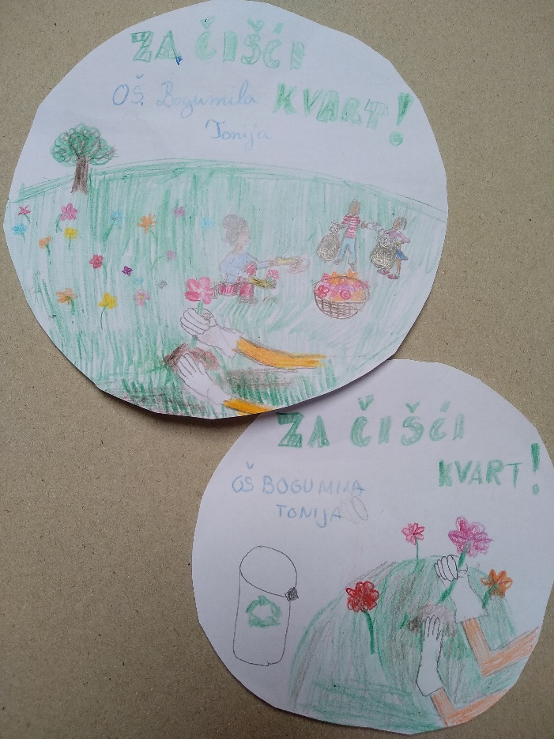
eTwinning projekt – Za čišći kvart Prijedlozi za logo projekta:

Slide 4
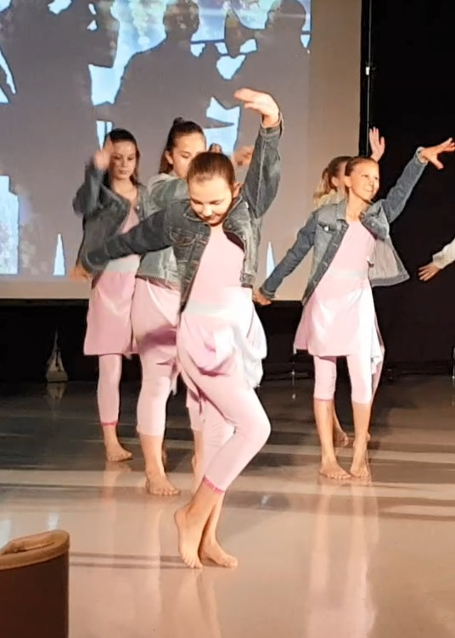
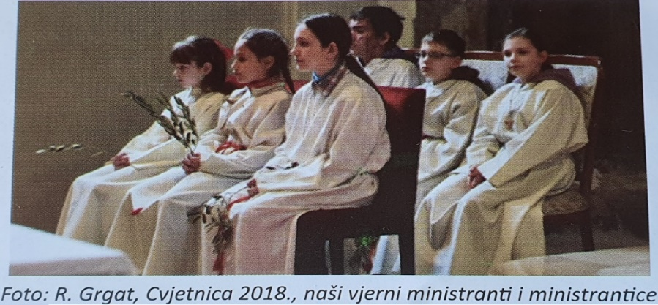
eTwinning projekt – Za čišći kvart Članovi projekta:
Moje ime je Dora Nizek Idem u 6. razred OŠ Bogumila Tonija. Učim talijanski jezik i idem na likovnu radionicu. Bavim se plesom i idem u GŠ Ferdo Livadić. Sviram flautu. Ministriram u Franjevačkoj crkvi svake nedjelje.

Slide 5
eTwinning projekt – Za čišći kvart Članovi projekta:
Ja sam Lena Matijašić, imam 12 godina i živim u Samoboru. Dolazim iz Osnovne škole Bogumila Tonija u kojoj idem u šesti razred. U slobodno vrijeme idem na dvije dramske, bavim se odbojkom i također idem na zbor. U školi dodatno učim njemački jezik.

Slide 6
eTwinning projekt – Za čišći kvart Članovi projekta:
Pozdrav,
Ja sam Lovre Mešin
Rođen sam u Splitu, 6.3.2007. godine.
Idem u 6.d razred Osnovne škole Bogumila Tonija.
Bavim se nogometom i karateom.
Jako volim crtati, plesati, slagati Lego kocke, igrati igrice i družiti se prijateljima.

Slide 7
eTwinning projekt – Za čišći kvart Članovi projekta:
Ja sam Lucija Fresl. Idem u 6. D razred
OŠ Bogumila Tonija, Samobor.
Volim glumiti, plesati, crtati...
Plešem u Plesnom klubu Point, a idem na dramsku grupu u SCENA studio Samobor. Volim boraviti u prirodi, a naročito uz more!

Slide 8
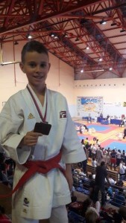
eTwinning projekt – Za čišći kvart Članovi projekta:
Zovem se Roko Vuksanović
Živim u Samobru.
Imam 12 godina.
Idem u Osnovnu školu Bogumila Tonija.
Treniram karate u Karate klubu Samobor.
Učim njemački i talijanski jezik.

Slide 9
eTwinning projekt – Za čišći kvart Članovi projekta:
Moje ime je Dora Sokolović.
Idem u osnovnu školu „Bogumil Toni“ u Samoboru i šesti sam razred.
Moji hobiji su hip hop ples, crtanje i slikanje na platnu.
Moj ljubimac se zove „Buba“, ali svi ju zovemo „Bubača ludača“.
Ona je moja crno – bijela mačka , ima crne uši i rep, a tijelo joj je bijelo s dvije crne točke na leđima.

Slide 10
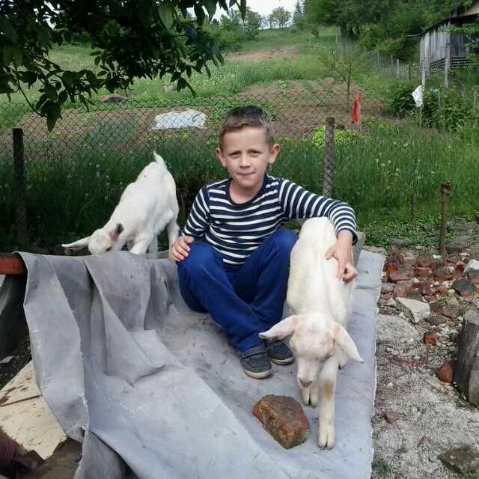
eTwinning projekt – Za čišći kvart Članovi projekta:
Zovem se Lovro Razum
Idem u 6.D imam 12 godina
Imam psa Rokia

Slide 11
eTwinning projekt – Za čišći kvart Članovi projekta:
Pozdrav,
Ja sam Hana Banjanin, imam 11 godina i idem u 6.a razred Osnovne škole Bogumila Tonija.
Rođena sam 14.4.2008. u Zagrebu.
Treniram ples, bavim se glumom i sviram trubu.
Volim plesati, glumiti, zabavljati se, družiti se s prijateljima i svirati trubu.

Slide 12
eTwinning projekt – Za čišći kvart Članovi projekta:
Pozdrav,
Ja sam Nela Resanović.
Rođena sam u Zagrebu, 16.11.2007 godine.
Idem u 6.a razred Osnovne skole Bogumila Tonija.
Bavim se tenisom.
Jako volim igrati društvene igre i zabavljati se s prijateljima.

Slide 13
eTwinning projekt – Za čišći kvart Članovi projekta:
Ja se zovem Dora Elez.
Idem u 6 f razred Osnovne škole Bogumila Tonija.
Bavim se gimnastikom.

Slide 14
eTwinning projekt – Za čišći kvart Članovi projekta:
Dobar dan,
zovem se Tara Horvat.
Imam 12 godina i idem u 6.c razred.
Glumim u Zagrebačkom kazalištu mladih, plešem u Plesnom studiju Samobor, te učim engleski jezik u školi stranih jezika.
Volim plesati, penjati se, provoditi vrijeme u prirodi i volim se družiti s prijateljima

Slide 15
eTwinning projekt – Za čišći kvart Članovi projekta:
Dobar dan!
Moje ime je Maximilian Lohninger, rođen sam u Salzburgu, Austrija.
Idem u 6.b. razred Osnovne škole Bogumila Tonija. Od školskih predmeta jako volim matematiku, a u slobodno vrijeme igram nogomet i karate. Volim i šah, ali za njega mi nažalost ne preostaje baš puno vremena.
Jako se volim družiti sa svojim prijateljima i često zajedno igramo nogomet. Imam mlađeg brata te često i s njim igram.

